Slide 1
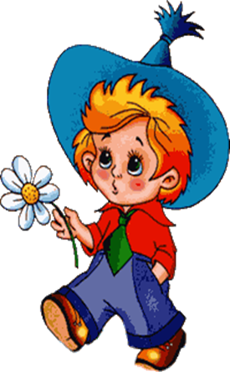
МДОУ детский сад компенсирующего вида № 26 «Солнышко» Познавательно-исследовательская деятельность группы № 3 «Росинка» Подготовил: воспитатель логопедической группы Рзаева Ирма Анатольевна

Slide 2
Цель: Развитие познавательной активности детей в процессе экспериментирования. Создание условий для формирования основного целостного мировидения ребенка средствами экспериментальной деятельности. Развитие наблюдательности, умение сравнивать, анализировать, обобщать, развитие познавательного интереса детей в процессе экспериментирования, установление причинно-следственной зависимости, умение делать выводы. Развитие внимания, зрительной, слуховой чувствительности. Создание предпосылок формирования у практических и умственных действий.

Slide 3
Оборудование: 1. Приборы- помощники (увеличительные стёкла, песочные часы, компас, магниты). 2. Разнообразные по объему и форме сосуды из различных материалов( пластмасса, стекло, металл). 3. Природный материал( камешки, глина, песок, ракушки, шишки, мох, семена, листья деревьев). 4. Разные виды бумаги( обычная, картон, наждачная, копировальная). 5. Красители: пищевые и непищевые (гуашь, акварель). 6. Медицинские материалы( пипетки, мерные ложки, трубочки для коктейля). 7. Прочие материалы( зеркала, пластиковые стаканы, воздушные шары, сыпучие материалы, свечи , воронки, губки, контейнеры из "киндерсюрпризов" с отверстиями, внутри помещены вещества с разными запахами). 8. Измерительные материалы( метр, линейка, условные мерки). 9. Утилизированный материал( проволока, кусочки меха, кожи, ткани, пластмассы, дерева, пробки). 10. Технические материалы( гайки, скрепки, болты, гвозди, винтики, шурупы, детали конструктора). 11. Картотека экспериментов. 12. Мыльные пузыри. 13. Клеёнчатые фартуки. 14. Правила безопасности в центре экспериментирования. 15. Схемы, модели с алгоритмами выполнения опытов. 16. Книги познавательного характера. 17. Коллекция ракушек.

Slide 4
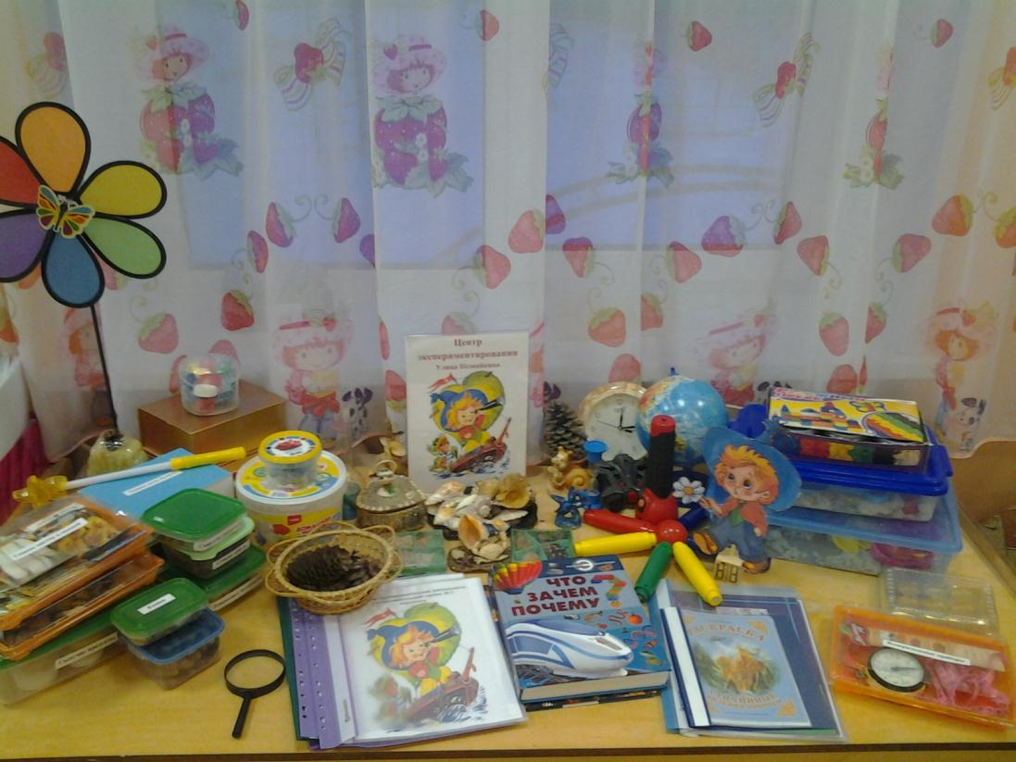
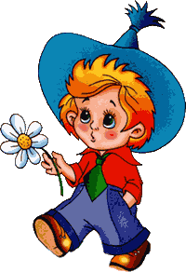
Центр экспериментирования Улица Незнайкина

Slide 5
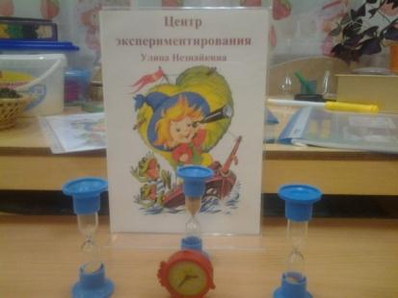
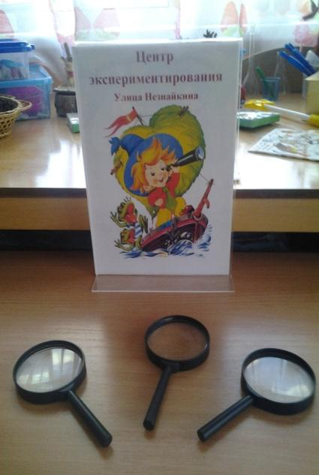
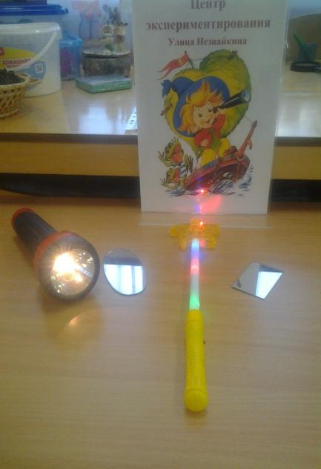
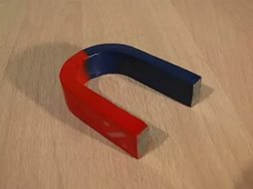
Приборы-помощники

Slide 6
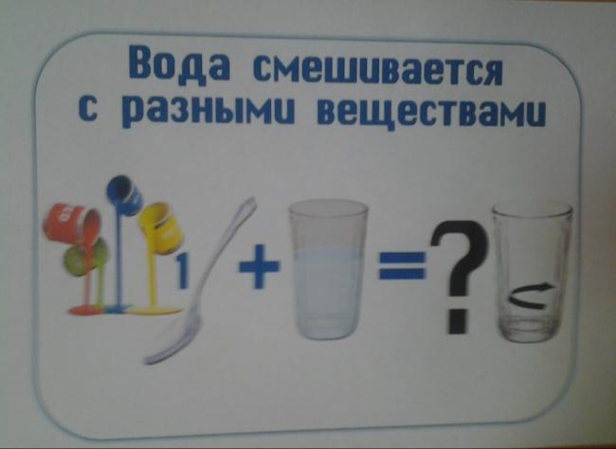
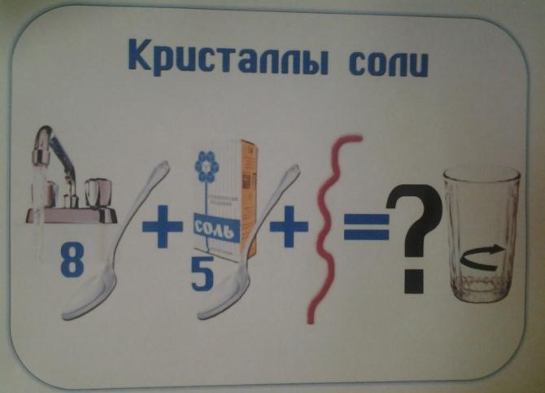
Схемы, модели с алгоритмами выполнения опытов.

